Slide 1
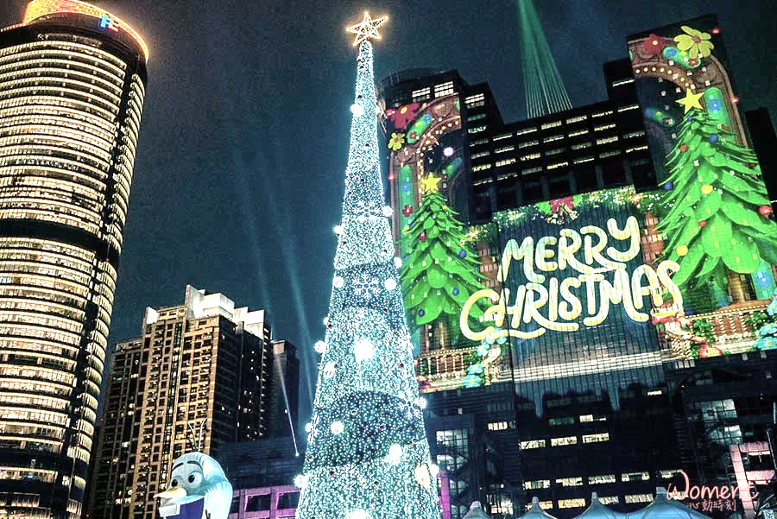
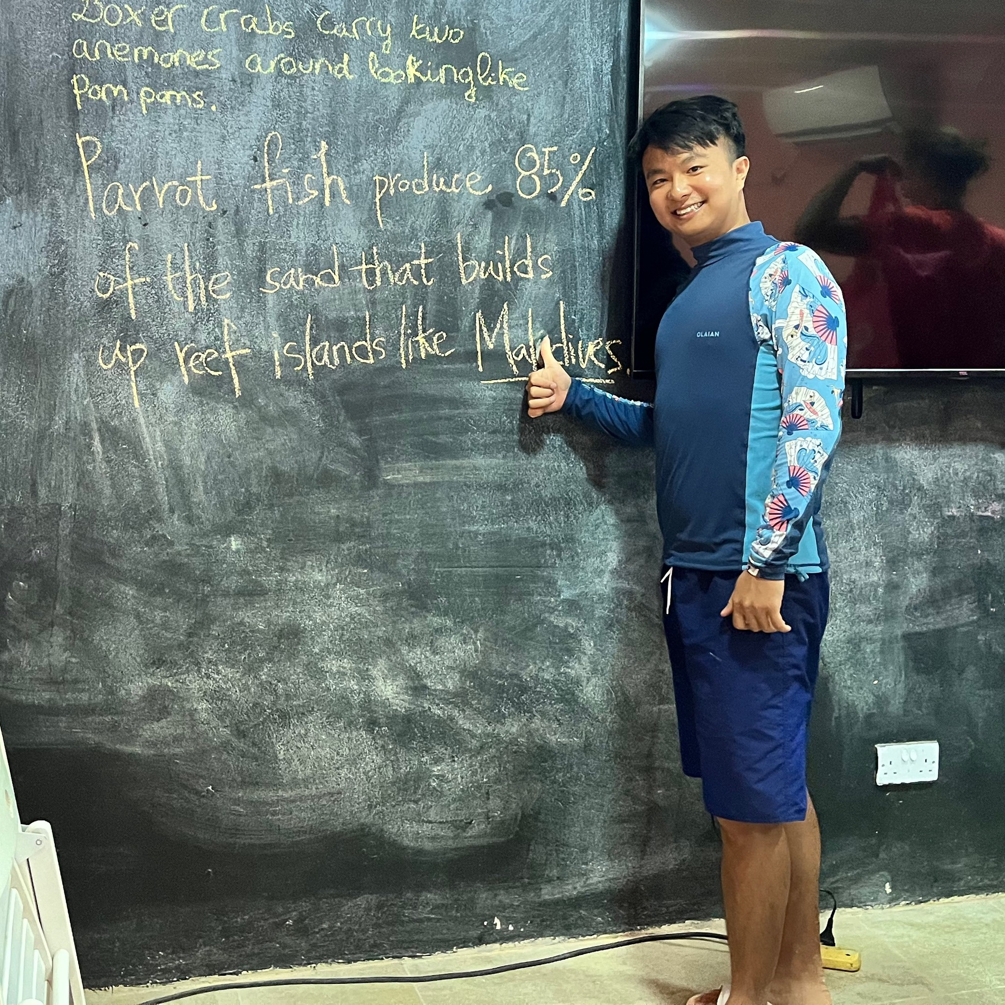
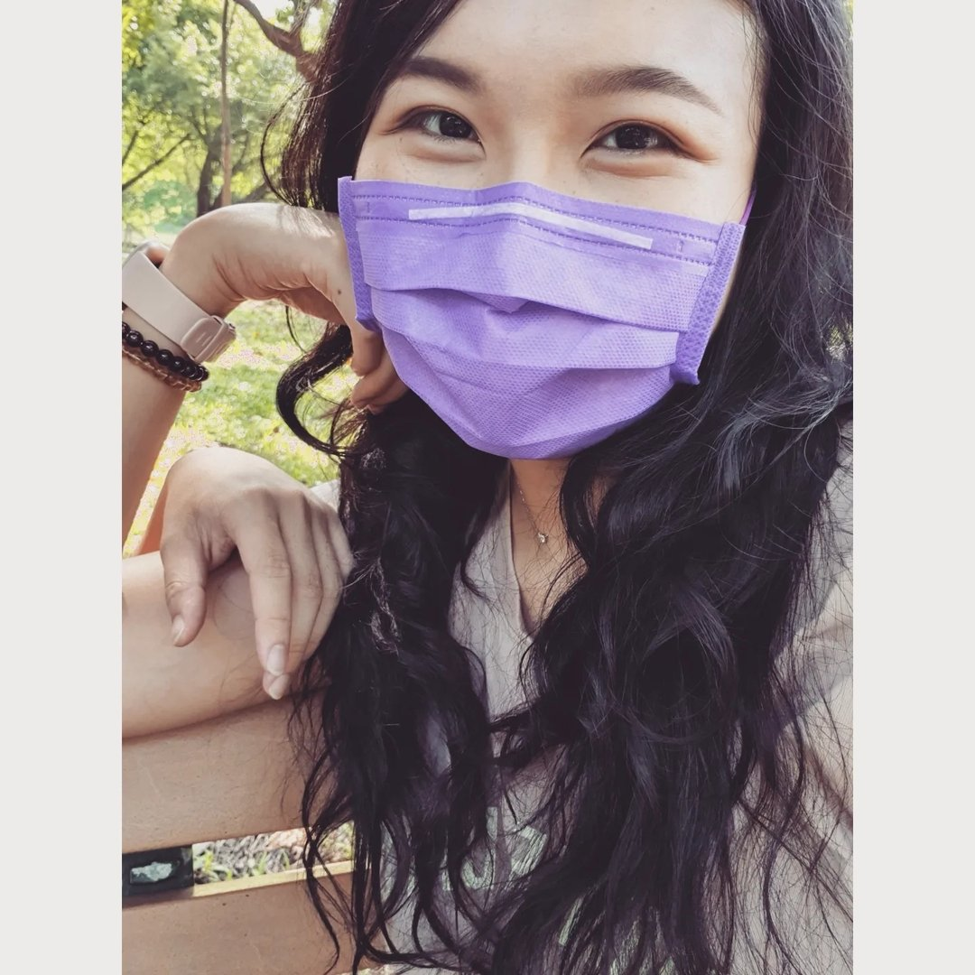
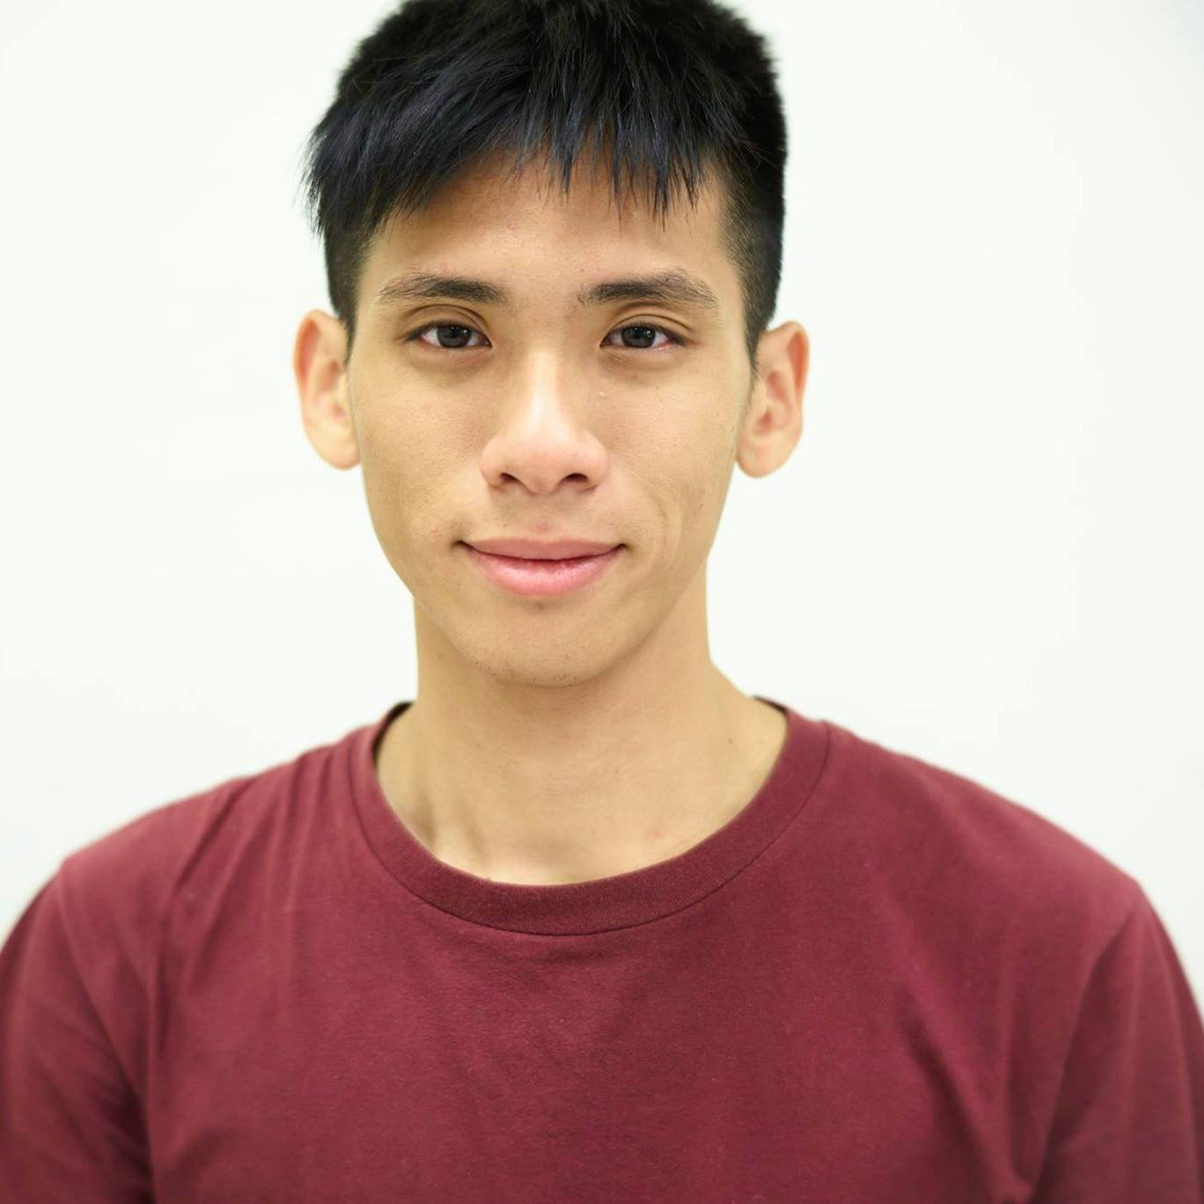
節慶行銷 城市意象與顧客滿意度之研究
以板橋新北耶誕城為例
張育成
賴佩妤
林正翌
張育誠
賴佩瑜
林正翌

Slide 2
目錄
緒論 輿情分析 資料解釋及分析 結論及建議
Chapter 1
Chapter 2
Chapter 3
Chapter 4

Slide 3

緒論

Slide 4
研究背景及動機
新北市歡樂耶誕城是台灣新北市新板特區商圈一系列耶誕節活動的總稱，首次舉辦於2011年，新北市耶誕城位於新板特區，四鐵共構交通極為便利，擁有大型廣場及周邊商圈和公園，變成每年熱門標誌活動。
十年下來，耶誕城已成為板橋區最有標誌性的活動之一，每逢「開城」，各種正面或負面的聲浪便充斥著社群版面，本團隊實地發放問卷，結合輿情分析方式探討耶誕城節慶行銷對板橋城市意象及顧客滿意度的研究。

Slide 5
研究目的
透過問卷調查探討節慶行銷對城市意象與顧客滿意度之影響
透過問卷調查探討不同族群對2022新北耶誕城的興趣程度及好感度
使用輿情分析，收集並剖析歷年耶誕城於各社群之聲量

Slide 6
研究範圍及資料來源
網路問卷213份、實體問卷20份
輿情分析使用OpView蒐集facebook、instagram、ppt、dcard以及彙整各新聞稿

Slide 7
名詞解釋
節慶行銷
企業在規劃行銷方案時，主題的設定上常常會運用到「節慶行銷力」，將消費者生活中常見的節慶結合品牌的需求，規劃成不同月份和階段的行銷方案。
除了傳統節慶，新型態的節慶活動就是品牌造節。不同的品牌造節，就不會讓社會大眾感覺每個品牌舉辦的節慶活動都很類似，而且品牌利用自己塑造的節慶活動，更可以溝通與傳達獨特的品牌理念、品牌願景，讓消費者對品牌形成更強烈的品牌記憶點。
城市意象
組成城市意象的五大元素：通道、邊界、地區、節點、地標。這些元素共同構成一座城市的空間型態，是城市居民感知環境的重要參考，也是都市設計必須掌握的基本設計原則。
對於任何一個特定的城市，都存在著一個公眾的意象，每個人腦海中都有一幅獨無二的影像，不熟悉的人，畫面中可能只充斥著地標、象徵，熟悉的人，畫面中可能更多是生活的細節，人文、文化。

Slide 8
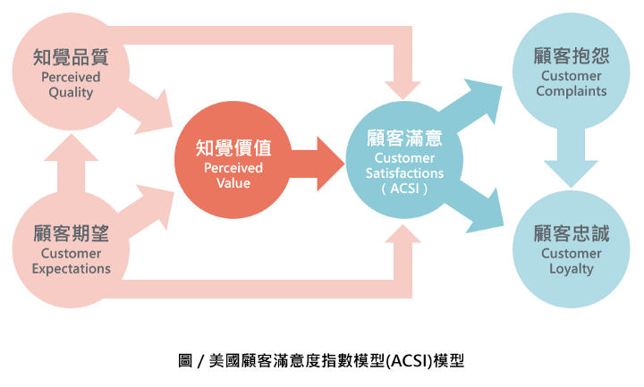
顧客滿意度
美國顧客滿意度指數模型（ACSI）是由克拉斯·福內爾（Claes Fornell）所提出，他有顧客滿意之父的美譽。ACSI模型源自於1989年的瑞典顧客滿意度（SCSB）模型，其主要對顧客購買商品與服務的品質進行評估。

Slide 9

C
2
H
輿情分析

Slide 10
引言
新北耶誕城舉辦從2011年舉辦至今，形成新北市特定時節的標誌性活動。2020年首次與迪士尼合作，是聲量最高的一年，本聲量分析主要以2020年為範，與嚴重受疫情影響的2021年比較，並展望開城不到一周已經有許多討論度的2022年。

Slide 11
2020-2022年耶誕城活動基本比較表
 | 2020 | 2021 | 2022
日期 | 11/13~01/03 原訂到01/03，但因英國變種病毒株提前於12/30閉城 | 12/03~01/02 因應Omicron病毒疫情延緩舉辦 | 11/11~01/02
長度 | 52>48 | 31 | 53
經費 | 59,400,000元 | 58,189,600 元 | 69,300,000元 (2018年2939萬元 2019年3933萬元)
主題 | 迪士尼童話 | 樂高公司 | Disney+六大品牌
人次 | 首度與迪士尼聯名合作，累計666萬人次，創歷史新高 | 遭遇COVID-19疫情，約400萬人次造訪 | 二度與迪士尼合作，有望創下歷史新紀錄

Slide 12
2020及2021年耶誕城活動板橋站捷運乘載量
及重大新聞資訊
 | 2020 | 2021
捷運承載量 | 11月累計 1,422,452 人次 12月累計 1,753,226 人次 | 12月累計 1,460,108 人次
外媒行銷新聞 | Big 7 Travel 2019年推薦為「全球最佳50大耶誕市集」，為全台唯一、亞洲唯四入選的耶誕市集 國外旅遊媒體TripZilla 推薦此活動是全球「十大魔幻耶誕市集(10 Most Magical Christmas Markets) 。 Wanderlust 全球令人驚嘆的8棵耶誕樹 BBC 報導耶誕城深受在地居民及遊客喜愛的夢幻光廊 Euronews 報導台灣因疫情控制穩定，民眾得以歡慶耶誕 美聯社、日本朝日電視台、馬來西亞星洲日報、香港亞洲電視(ATV)等知名國際媒體及日本TaipeiNavi社群網站 報導台灣在病毒肆虐全球下，依然可以辦理大型慶典，一同歡慶耶誕。

Slide 13
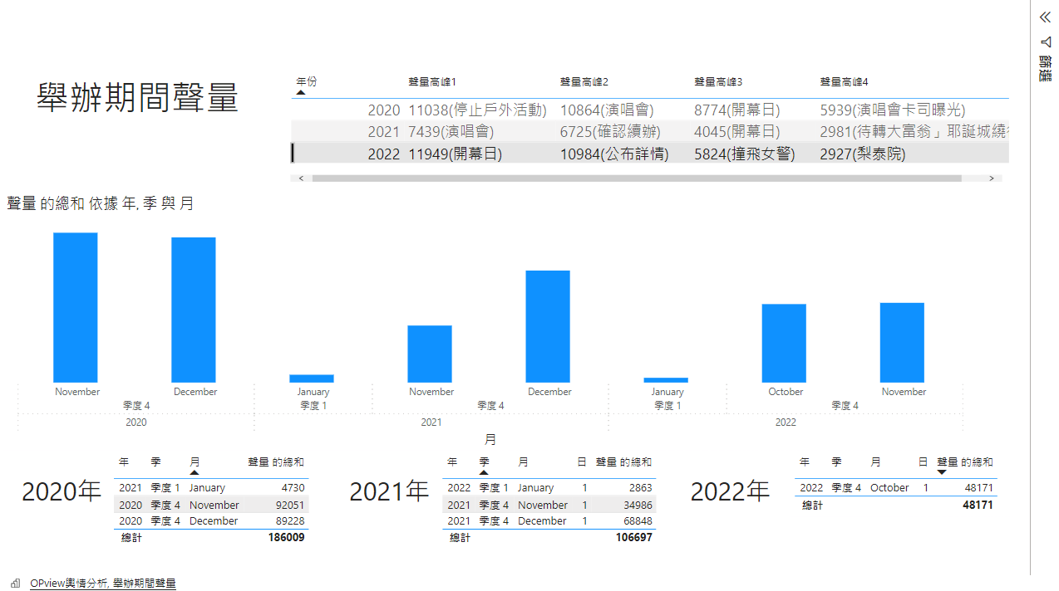

Slide 14
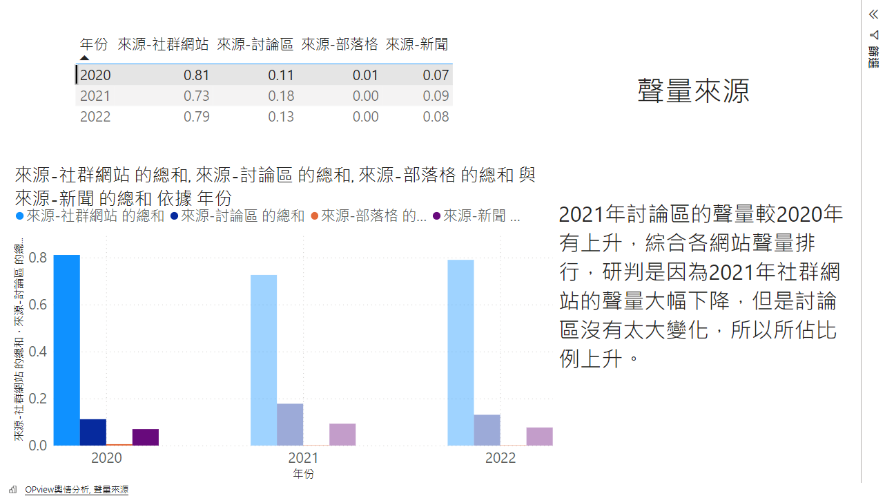

Slide 15
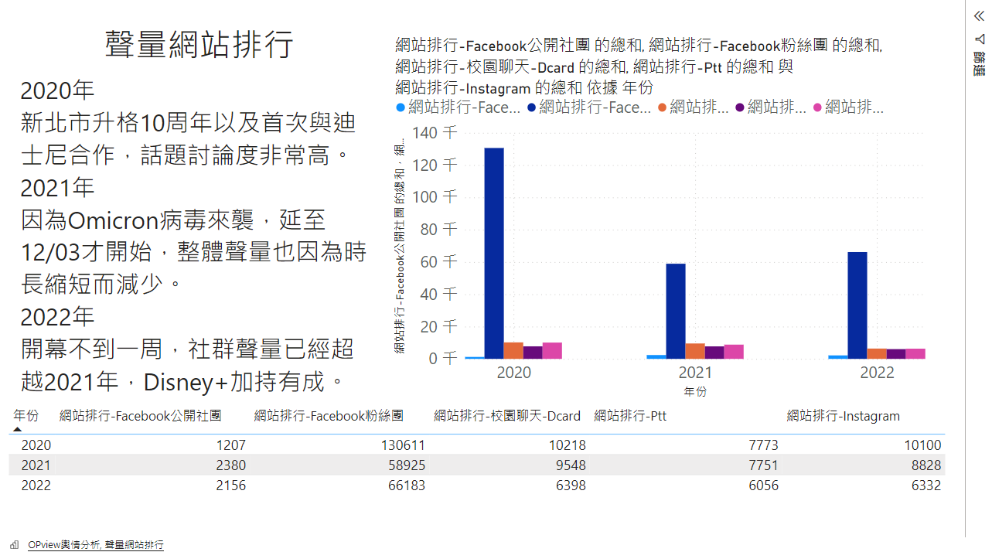

Slide 16
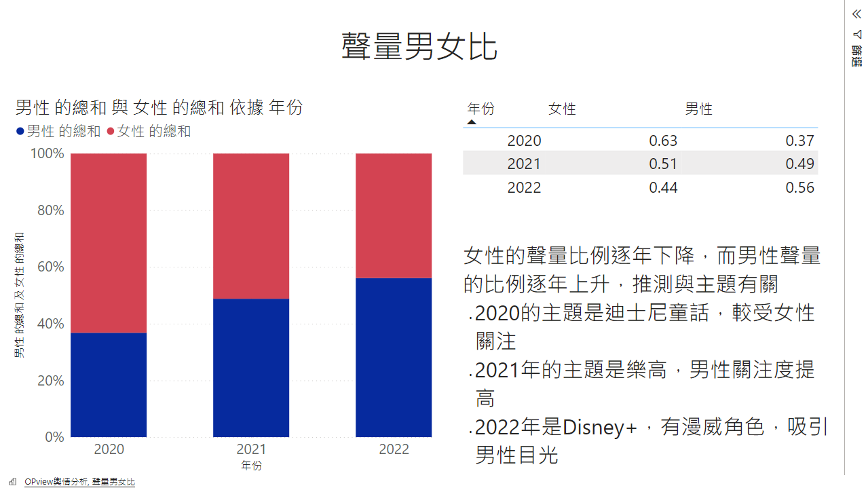

Slide 17
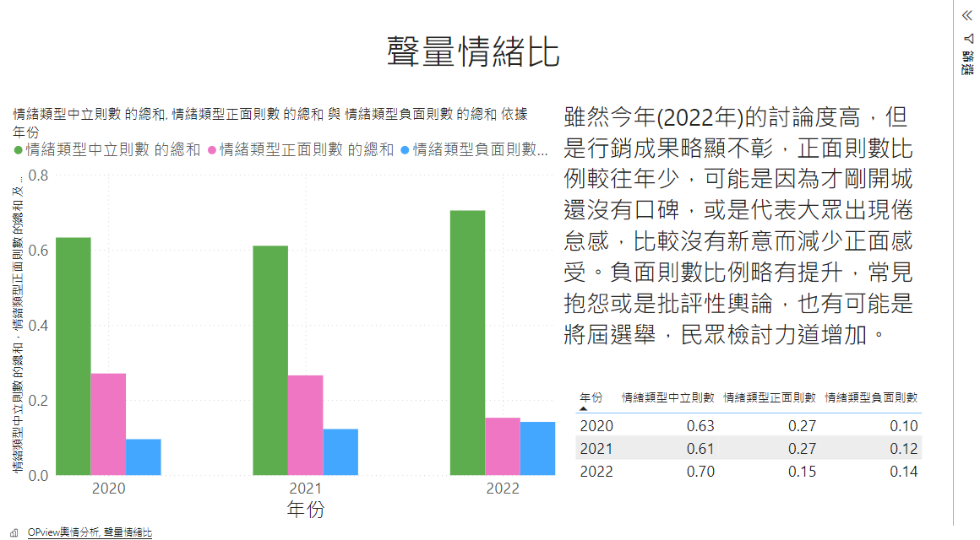

Slide 18
小結
小結
TVBS融媒體行銷事業部總監周詩淵表示「新北耶誕城變成一個很大的IP(Intellectual Property智慧財產)，旁人無法輕易模仿和學習。」
板橋新北耶誕城的存在，究竟是城市之光，還是勞民傷財？以數據來看，2020年相對來說是舉辦的比較成功的，負面聲量在10%以內，2021年受到大環境疫情影響，討論度銳減，而今年(2022年)至今，正面聲量與負面聲量比例相似，正面聲量是否能提升？期待後續的發展。

Slide 19

C
3
H
資料解釋分析

Slide 20
問卷回收概況
本研究問卷共分三部分，第一部分為基本資料，第二部分為活動、地標喜好度調查，第三部分為三構面李克特尺度量表
本研究共回收問卷233份，包括20份實體問卷及213份網路問卷。
其中男性占32.2%女性占67.4%

Slide 21
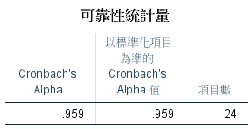
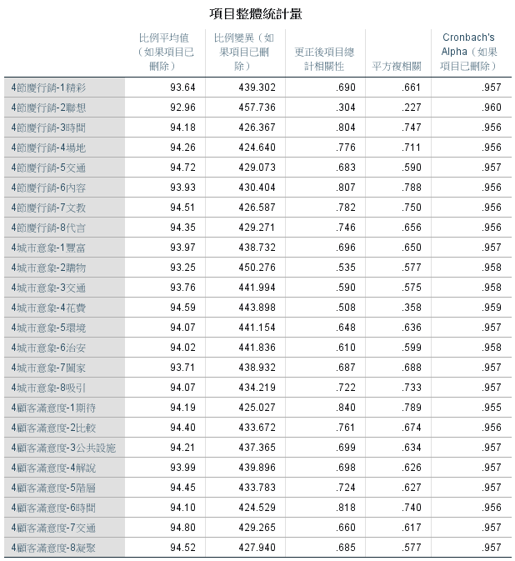
問卷信效度
本研究之問卷信度經過信度分析後，得出Cronbach’s Alpha 值為0.959，通過信度檢驗，且無須刪減題數。

Slide 22
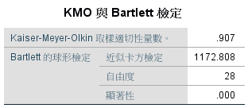
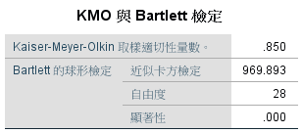

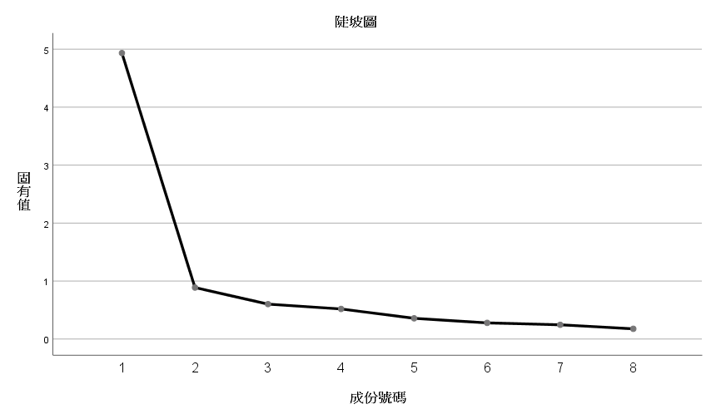
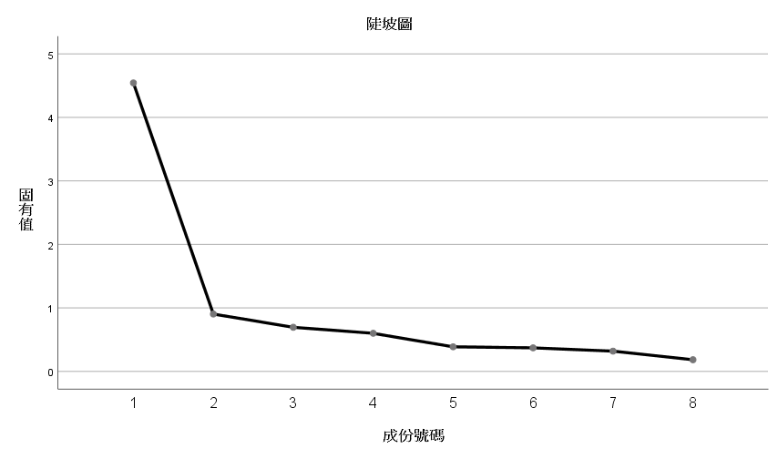
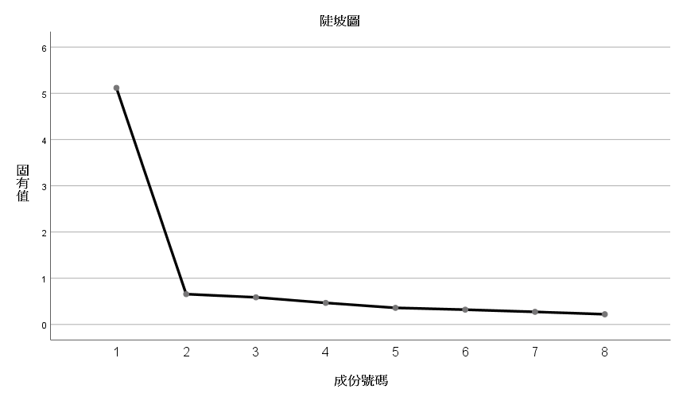
因素分析
節慶行銷構面
城市意象構面
顧客滿意度構面

Slide 23
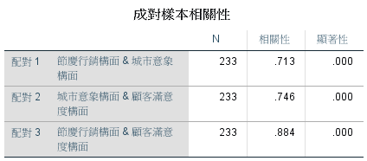
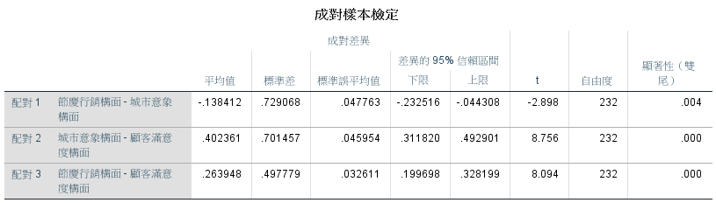
成對樣本t-test

Slide 24
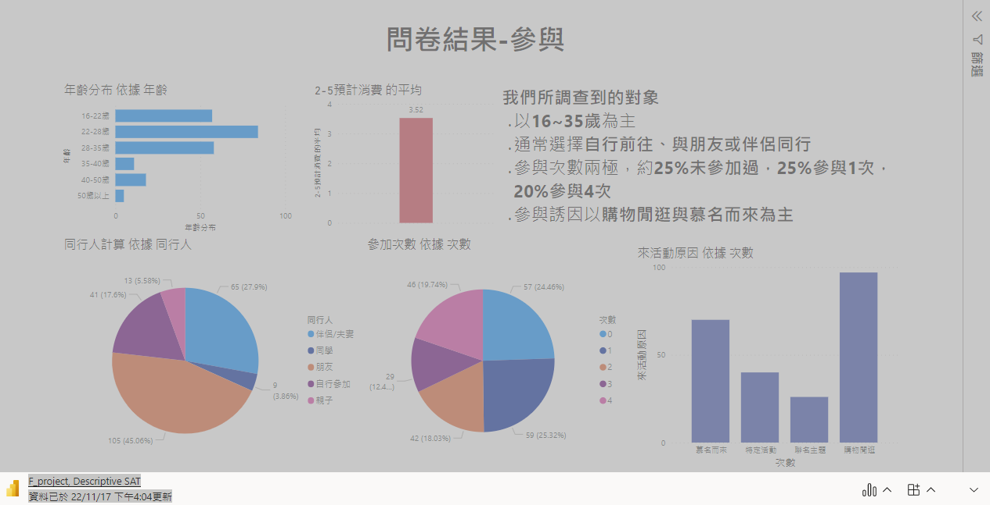
次數分配表及基本統計量

Slide 25
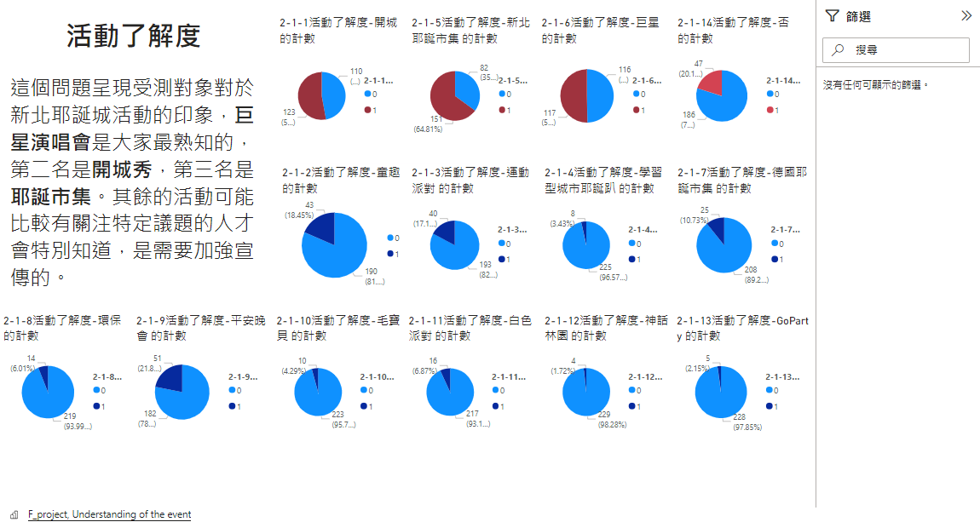

Slide 26
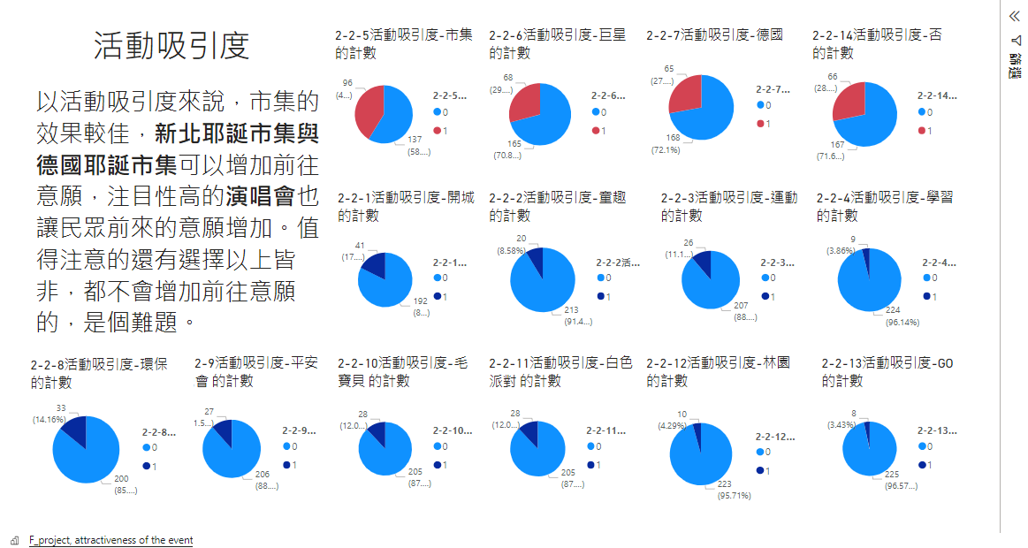

Slide 27
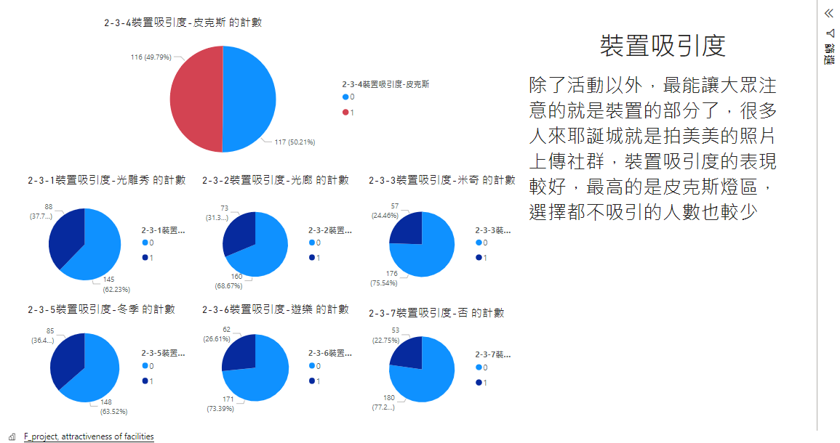

Slide 28
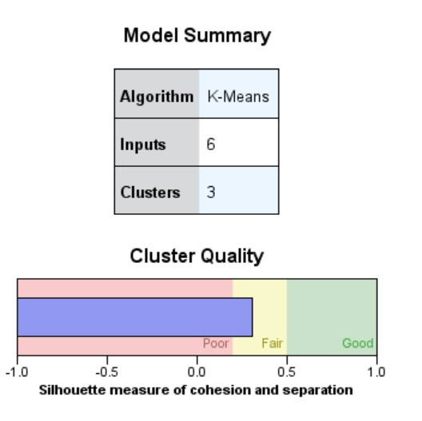
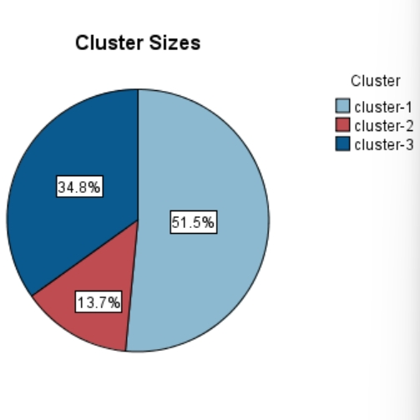
K-means集群分析

Slide 29
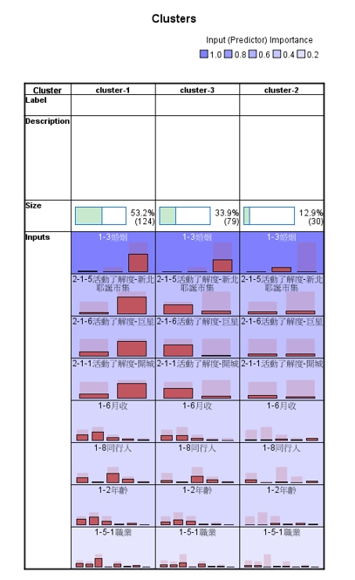
K-means集群分析
活動社交型學生
此族群以「學生」為主要職業（46%），年齡約16-24歲，同行人多數為「朋友」（50.8%），對於新北耶誕城活動有高度的關注。在詢問是否了解活動-開城秀，79%此族群回應正向，78.2%了解活動-巨星耶誕城，92.7%回應了解新北耶誕城市集活動。可間接對此族群推廣相關行銷活動，如學生證優惠方案，鼓勵消費。

Slide 30
K-means集群分析
未婚社會新鮮人
此族群同為學生占多數（36.7%），其次為服務業（20%），此族群年齡分佈落在22-28（41.7%），28歲以上（29%），月收分佈為2-4萬（39.2%）。對於新北耶誕城活動的關心度不高，多數人不了解活動內容。在活動了解度-開城中，82.3％回應不了解；93.7%族群不了解「巨星」活動內容，75%族群對於「市集」了解不全。可推測多數為即將畢業學生或是社會新鮮人，由於忙於適應工作，缺乏時間了解城市活動，可藉由社群媒體廣告對於此族群進行活動曝光，可主打「拓展人際網路」或「紓解工作壓力」來推廣, 行銷活動可配合「聯誼活動」促進參與率。

Slide 31
K-means集群分析
已婚穩定社會人
此族群全為已婚人士，年齡分佈較為廣泛，主要以28-35歲為多數(36%)，同行參加活動主要以「攜伴」63.3%或「親子」30%一同參與，月收入落在8萬元以上居多（40%），其次為4-6萬（26%）。對於活動了解度均佔各半，在詢問是否了解活動新北耶誕市集，43%回應不了解，56%回應了解，而在「開城」活動內容中，63.3%此族群表示不了解內容。可推知，由於生活穩定後，重心轉移到家人身上，會願意多花時間在陪伴上，而對於參加活動上的考量也比較全面，如「疫情安全性考量」、「週遭設施安全性」或「親子活動」，會建議活動往推廣正此兩個構面去計畫和考量。

Slide 32
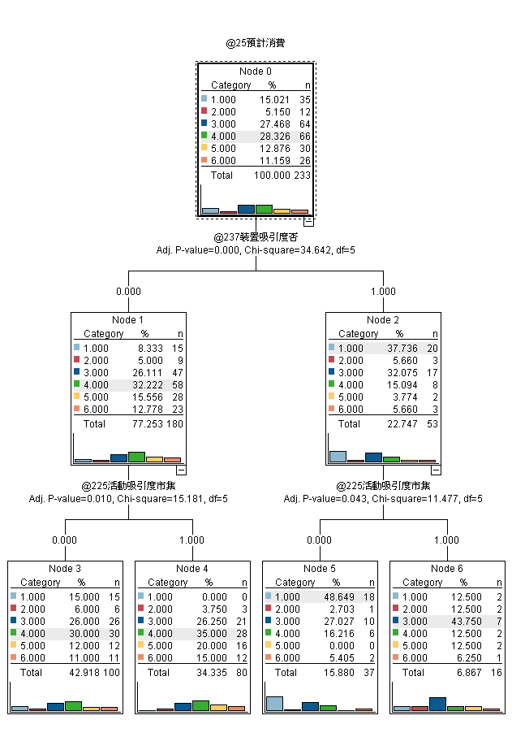
樹狀分析
以各「活動好感度」作為衡量「預算消費」分析後可分為2群，第一群為對於活動裝置設施不感興趣，此族群普遍有較低的預算消費，消費預算落在0-500，占此群總比69%。而第二群為隊活動裝置設施感興趣的族群，此族群平均預算大幅提高，預算金額落在500-1500，占此群總比59%。
其中在第一群中，對於喜歡活動市集的族群，預算金額集中在200-500區間。在第二群中，喜歡活動市集的族群，預算金額集中在500-100區間，可見「預算消費」金額和「活動好感度」有直接的關聯性。

Slide 33
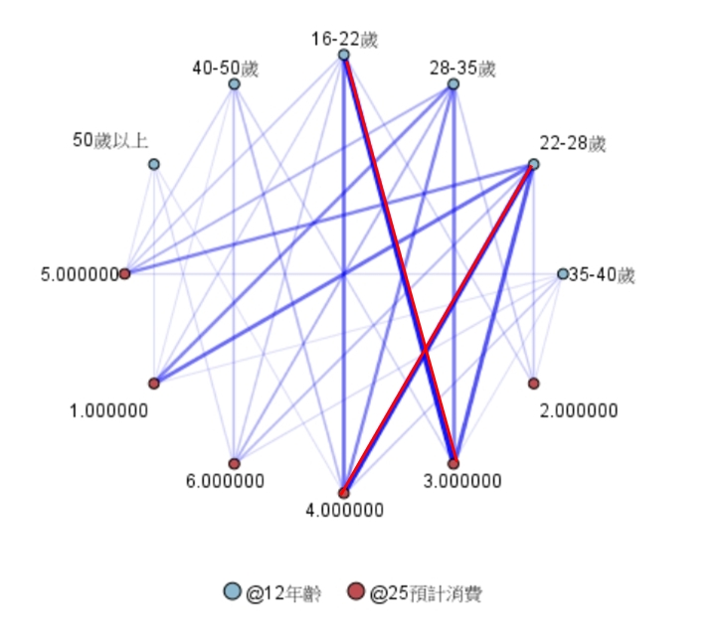
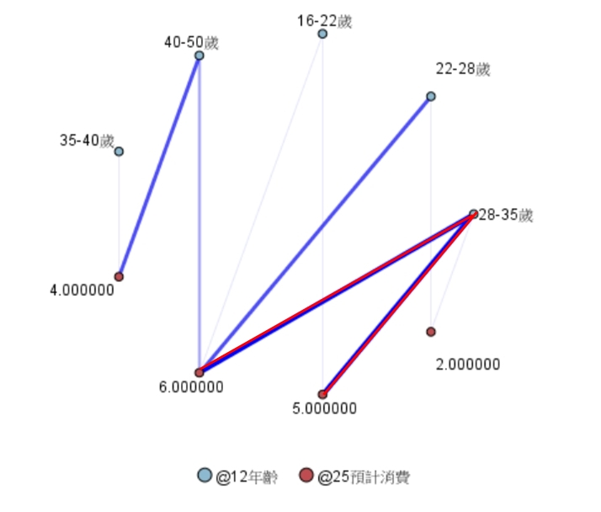
蛛網圖
第一族群（活動社交型學，16-22歲）對於預計消費金額200-500有強烈的相關性, 表示此族群如對活動內容（設施裝置和市集）感興趣，會願意花費約200 至500元在台北耶誕城活動。
對於第二族群（未婚社會新鮮人， 22-28歲），預計消費金額會落在500-1000元內，表示如果透過充分的活動推廣和精準行銷策略，是能刺激此族群在活動內的消費金額。而在第二張蛛網圖中，觀察28-35歲「已婚穩定社會人」族群 可發現，潛在消費金額可高達1000或1500以上，在此區間有強烈的關聯性，如可滿足此族群「親子」和「安全性」的需求，是可刺激最大的消費預算金。

Slide 34
回歸分析
由於構面兼具有高度的相關性，本研究對城市意象、顧客滿意度構面之李克特尺度平均分數為應變項，以節慶行銷各題項分數為自變項進行回歸分析。

Slide 35
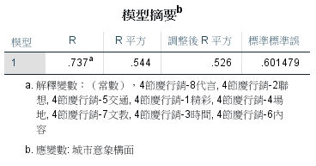
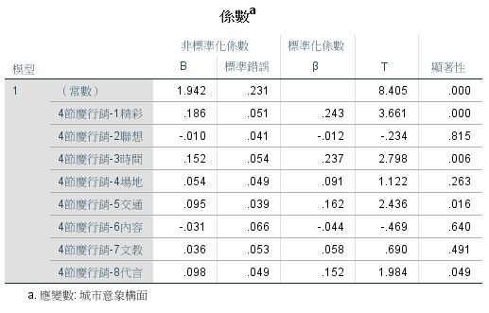
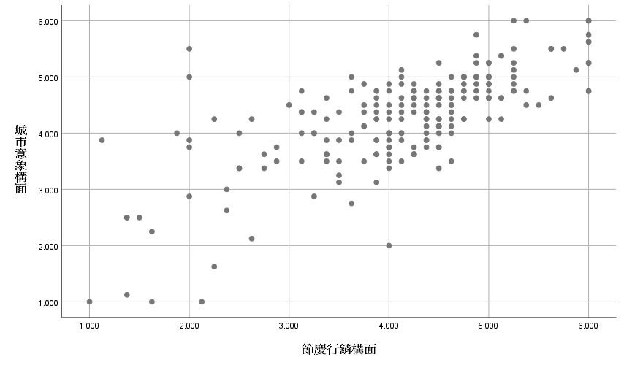
節慶行銷→都市意象
觀察係數後可發現，節慶行銷第一題以及第三題系數最高，分別為：
新北耶誕城提供多樣且精彩的活動
我對新北耶誕城活動的「時間規劃感到滿意」
係數最低的則是第二題：
新北耶誕城讓我直接聯想到新北市
可以得出如果要提升大眾都市意象，在規劃耶誕城活動時，可以更著墨在大眾覺得精彩的活動類型，以及活動辦理的時間區間。

Slide 36

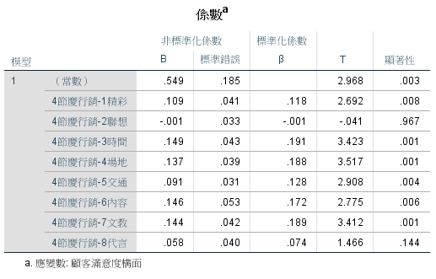
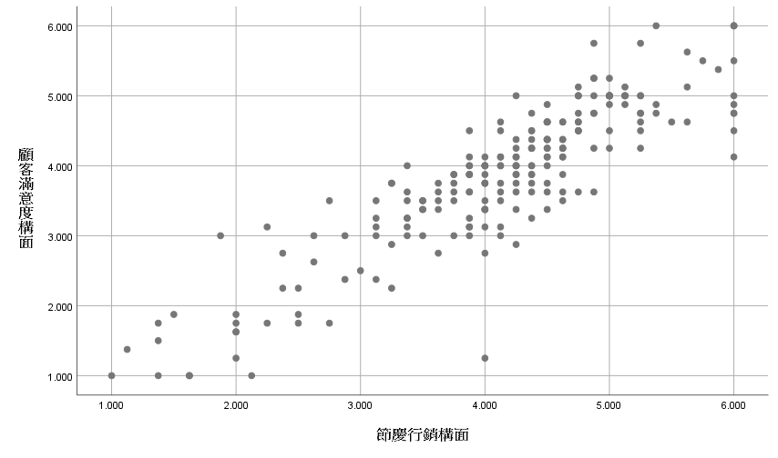
節慶行銷→顧客滿意度
觀察係數後可發現，節慶行銷３、４、７題係數最高，分別為：
我對新北耶誕城活動的「時間規劃」感到滿意
我對新北耶誕城活動的「場地安排」感到滿意
我對新北耶誕城活動的「文教意義」感到滿意
係數最低的則是第二題：
新北耶誕城讓我直接聯想到新北市
可以得出如果要提升顧客滿意度，在規劃耶誕城活動時，可以更著墨在活動辦理的時間區間、場地、以及是否具文教性（親子參與意願）。

Slide 37

C
4
H
結論及建議

Slide 38
依據問卷調查結果，參與者對於裝置的意願高，需要妥善規劃裝置的場地與裝置間的路線，人群分流管理。
依據問卷調查結果，參與者由於多為16~22歲、22~28歲及28~35歲，需要對這三個族群加強意願，例如：
針對16~22歲：聖誕市集學生證優惠，上傳社群抽獎。
針對22~28歲：單身遊樂會，入場抽號碼牌互相認識，拓展人際圈。
針對28~35歲：重心在家庭，例如打造讓小朋友更安心遊玩的環境。

Slide 39
依據問卷調查結果，參與者對於市集的參與意願高，可以針對這三個族群的興趣面向來加強招商的面向，攤位消費集點可以到周遭商場兌換紀念品。
依據問卷調查結果，三族群的參與者消費力度不同，可以量身打造適合的方案，例如：
針對16~22歲(多為200元~500元):200元的飲料小點心套餐學生證結伴優惠
針對22~28歲(多為500~1000元):此族群的YT網紅介紹影片，增加了解度
針對28歲以上(多為1000元~1500元):逛完耶誕城到周圍商場餐廳有優惠
而針對35~40歲、40~50歲及50歲以上民眾，需要考量活動時長、交通安排與活動內容，讓這三個族群可以增加好感度，才有意願前來參加

Slide 40
根據李克特尺度調查以及迴歸分析的結果，耶誕城規劃活動的時間及活動的選擇會極大的影響都市意象構面的分數，可多蒐集大眾意見；綜合輿情分析來說，上下班尖峰時段可能會是需要特別注意的時間點──錯開通勤時間或是將大型活動辦理在非上班日可能更有效的提升都市意象；而在活動選擇層面，和有名氣ip聯名更可以刺激網路聲量。
另外，耶誕城規劃活動的時間、場地安排、以及文教意義的有無會極大的影響顧客滿意度的分數，場地安排可和時間綜合做考量，主要應該還是和人流的疏通相關；而文教意義將會直接影響親子參與的滿意度，而跟據次數分配表圖表可看出親子以及夫妻族群消費能力最高，可列為重點對象。

Slide 41

C
5
H
心得

Slide 42
首先要先謝謝蕭老師一路來超過100小時的用心指導。
我是育誠，因為對數據分析有強烈的興趣而辭去補教英文老師的位子來這邊上課學習。起初， 因課程的設計的關係，課程針對Python有大量的實作和練習，過程中雖然有感受到自我的程式能力有明顯的進步，卻對於基本的分析邏輯和過程都充滿了疑惑和不解，不知道如何把一切所學應用在真實的工作環境。
直到蕭老師的出現，一步一步的帶領我們從基礎的分析步驟和邏輯到使用工具進行輿情分析，最後利用團隊合作共同打造出一個完整的Project，看到自己在遇見蕭老師之後的改變，我不只替自己感到開心也真心謝謝老師的用心指導。還記得，老師上課總是和我們分享許多職場上的應對和分析的真實情況，就是希望我們再出了這間教室後，是可以帶走真正公司認為有價值的技能。 課堂中，老師也會無私分享許多的商業「秘密」，不只讓整個課程充滿互動性，也證實了老師是位經驗豐富並能和學生相處愉快的老師。每次上課除了最期待的分析實作內容外，就是中午或休息時間和老師討論的各種問題。老師會和我們分享各種分析面向，給予我們豐富的職場建議會回饋。
未來有機會希望可以繼續和老師學習指教，所謂「師父引進門，修行在個人」，我會帶著老師的所教勇敢的往此方向邁進的。
張育誠
負責分工：
K-means集群分析
決策樹分析
蛛網圖分析
次數分配表圖表製作

Slide 43
代數家雅各比：「反過來想，總是反過來想！」數據是一個結果，數據分析是要反過來想，數據的成因與意義，需要靈活的思考與多元的思維。在老師的帶領下，沒有相關經驗的我打開了新的宇宙，學習到研究數據的方法與應用，例如顧客旅程地圖的設身處地、輿情分析的聲量觀察與嘗試提供建議、商業數據的顧客經營、工業數據的實際案例等等，老師提供的實務建議非常精準，數據分 析需要很細緻的觀察力，努力找到數據間有趣的地方。
在做報告的時候，非常訓練到邏輯與條理性。在課堂上的個人報告做了環保杯聲量分析與信用卡詐欺，前者的報告是久違的嘔心瀝血，覺得老師那麼認真我也要很認真去做，好像以前做報告都沒有這麼，做的過程也很開心，真的有深入的了解一個議題，而後者是實際操作開放資料的處理，找到合適的圖表來介紹看到的東西。小組報告也很有趣，組員們認真的討論，分工合作把報告一點一滴地做好，過程中會遇到很多問題，邊做邊修正，謝謝很棒的組員！
每個人每組的報告都可以看到不同風格，內容多元，增加很多不同面向的知識，老師的內容補充也非常非常厲害，什麼議題都可以延伸，學到了更多新奇有趣的東西！
最後的專題報告，要感謝老師一步一步的帶領，感謝組員們的努力，問卷要感謝願意幫忙填寫的網友們，感謝我的朋友們幫我分享到不同群組，做完報告真的很感動，這堂課超級無敵充實，但是我知道可以學到的東西還有很多，師父領進門修行在個人，謝謝老師這位非常厲害的強者師父，希望自己以後也能更增進自己的能力達到更高的高度。
賴佩妤
負責分工：
輿情分析
聲量報表製作
結論統整
背景情報彙整

Slide 44
非常幸運可以參與到這一系列資料分析的課程，一開始對於資料分析和如何使用一直都停留在專業的門外，只有在學校時期處理過實驗資料，如何將生活、商業等各種資訊轉換成實際的data，經過分析統計後再將結果轉換成決策是我從未接觸過的；感謝老師從一開始的輿情分析一直到處理開放資料、數據建模、以及實際蒐集資訊以及操作資料，深入淺出的讓我們幾乎無痛的對資料科學建立基礎概念，讓我順利度過一開始毫無頭緒的摸索期，進入到可以自主深入學習的階段。
也很開心老師在課堂上舉了大量的實務範例，而不需要我們憑空想像抽象的觀念，在問題討論方面也得到非常多的回饋；而一路下來學習的心得：在茫茫資料海中找出什麼是重要資訊的敏感度非常重要，但也是目前本身所欠缺的部份，希望往後累積更多經驗的同時可以培養自己在行銷決策的眼光。
這次的學習非常紮實，也沒有無所開始「從入門到放棄」的感受，希望往後還可以有機會和老師請教。
林正翌
負責分工：
問卷信度檢測
Spss迴歸分析
簡報彙整編排

Slide 45

THE END

